Slide 1
Математика
2 класс
Тема: Обобщение изученного по теме «Умножение и деление.»
Учитель: Киселева С.А.

Slide 2
Цель:
Обобщение изученного по теме «Числа от 1 до 100. Умножение и деление. Табличное умножение и деление».

Slide 3
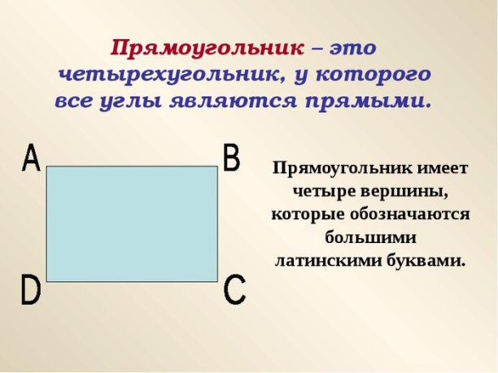
Задание №1
Повторите ранее пройденный материал:

Slide 4
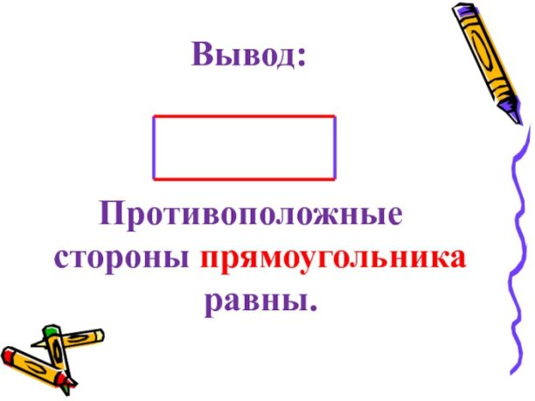
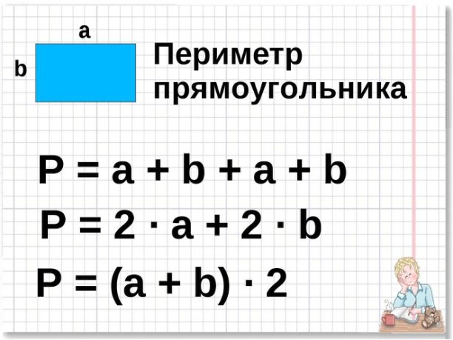

Slide 5
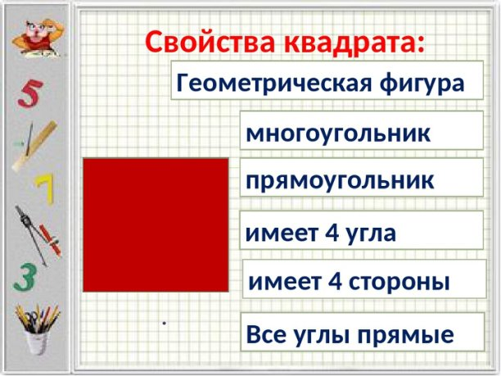
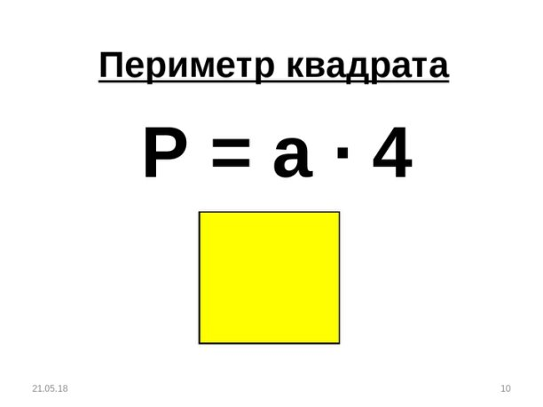

Slide 6
Задание №2
Начертите прямоугольник со сторонами 2см и 3см. Найдите его периметр.

Slide 7
Задание для контроля:
Продолжите предложение:
Сегодня я повторил (ла)….

Slide 8

Спасибо за внимание

